Slide 1


Les phases de conquêtes
*Diapositive suivante

Slide 2

































MENU
*Clique sur la phase de jeu de ton choix
Equipe adverse
Touches offensives
*Quand tu vois ce bouton, tu peux cliquer dessus pour passer à l’animation suivante
Touches défensives
Mêlées offensives
Mêlées défensives
*Dans cette zone, tu y trouveras parfois des options de jeu
Rhône Sportif
*Quand notre écusson apparait c’est que la phase est finie.
Tu peux cliquer dessus pour revenir à ce menu

Slide 3
Touches offensives

Slide 4
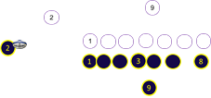
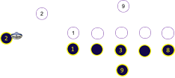
Touches complètes
Touches réduites
1er Bloc de saut
2e Bloc de saut
3e Bloc de saut
7 joueuses dans l’alignement
4 à 5 joueuses dans l’alignement
Option à privilégier pour fixer le paquet d’avants adverse.
Option à privilégier pour rendre disponibles des joueuses du paquet d’avants pour une combinaison avec les 3/4 et/ou dans le cas où nous avons des difficultés à s’imposer sur un alignement complet.
Sur ces touches 2 couleurs seront annoncées en même temps que l’annonce de la combinaison et de la zone de jeu :
« Bleu » pour la création d’un maul
« Jaune » pour demander une sortie direct (passe direct pour 9)

Slide 5
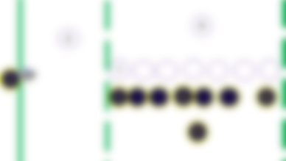
Touches complètes
1/2/3 AGEN
4/5/6 AGEN
1/2/3 ROUEN
4/5/6 ROUEN
NOUVELLE-ZELANDE
* « Agen » => Avance
* « Rouen » => Recule

Slide 6
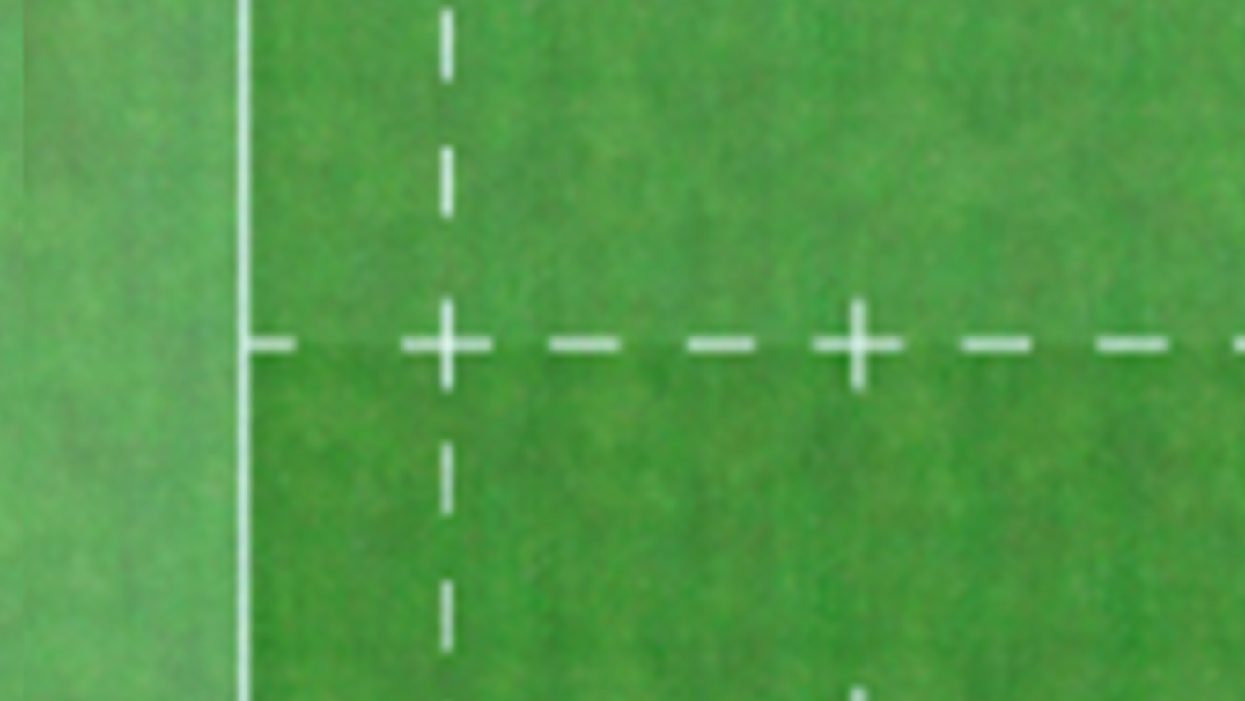


1/2/3 AGEN
Talon :
Une fois le ballon gagné, la joueuse va alimenter le maul en respectant l’ordre établi (se lie seulement après que la sauteuse soit redescendue les deux pieds au sol).
Reste vigilante au ballon pour anticiper un contre.
1er Bloc de saut :
Composé des 2 piliers et d’une sauteuse, le 1er bloc est sollicité sur cette annonce.
Fond d’alignement :
Une fois le ballon gagné, les joueuses du fond de l’alignement vont alimenter le maul en respectant l’ordre établi (se lient seulement après que la sauteuse soit redescendu les deux pieds au sol).
Bloc de saut :
La sauteuse avance pour se démarquer (2 pas sont nécessaires pour l’instant) et passe l’épaule pour s’imposer.
Les lift (porteuses) suivent le déplacement de la sauteuse et l’aident à s’imposer dans l’alignement.
2e Bloc de saut :
Les joueuses du 2e bloc reculent pour faire un leurre. Restent attentives au ballon au cas où il y ait un lobe ou une perte de balle.
Bloc de saut :
Les lift orientent la sauteuse dans notre camp puis se positionnent pour protéger la sauteuse lors du maul.
Doivent être liées le plus serrées possible afin d’empêcher tout franchissement de la défense dans l’axe et protègent le ballon.
Relayeuse [9]:
Dès réception du ballon la relayeuse va se placer pour prendre son rôle d’organisatrice des avants et anticipe une passe volleyée.

Slide 7
1/2/3 AGEN
Si « Bleu » annoncé : création d’un maul
Pack :
Enclenche la poussée en faisant des petits pas rapides.
L’orientation du maul doit être dirigé vers les poteaux d’essai pour faciliter le travail du butteur si une pénalité est gagnée.
Il est primordiale que les joueuses soient à l’écoute de leur demi-de-mêlée qui les replacera en fonction de l’avancée et des mouvements du maul.
Sauteuse du 1er Bloc :
Dès que le ballon est arraché, elle se lie aux joueuses de la 2e ligne du maul pour diriger l’ensemble du maul en fonction des pressions adverses.
Bloc de saut :
Résiste à la poussée adverse.
2e lift du 2e bloc de saut (5e joueuse de l’alignement) :
Une fois le ballon gagné, la joueuse va alimenter le maul et se place côté ouvert en se liant à sa coéquipière.
Talon :
Une fois le ballon gagné, la talonneuse va alimenter le maul et se place côté fermé derrière la sauteuse du 2e bloc et se lie à la joueuse située dans l’axe du maul.
Sauteuse du 2e bloc de saut (4e joueuse de l’alignement) :
Une fois le ballon gagné, la joueuse va alimenter le maul côté fermé et arrache le ballon.
Protège la balle et répète son nom pour indiquer qu’elle a le ballon.
Joueuse du fond de l’alignement (joueuse la plus éloignée) :
. Une fois le ballon gagné, la joueuse va alimenter le maul et se place côté ouvert derrière la 2e lift du 2e bloc de saut et se lie à la joueuse située dans l’axe du maul.
BALLON :
Le ballon doit «circuler» dans l’axe du maul pour éviter que l’adversaire en perturbe la circulation. Il faut mettre le ballon le plus loin possible, pour l’éloigner de la zone d’affrontement
Pour faciliter la circulation, la personne qui a le ballon répète son nom, jusqu’à la prise du ballon par une coéquipière, qui la réclame par «Balle».
Sauteuse du 3e bloc de saut (3e joueuse la plus proche) :
La joueuse va alimenter le maul en se plaçant en 3e ligne du maul, dans l’axe et arrache le ballon.
Protège la balle et répète son nom pour indiquer qu’elle a le ballon.
Sauteuse du 3e bloc de saut (6e joueuse de l’alignement) :
Rend disponible la balle côté fermé pour ne pas la présenter à la vue de l’équipe adverse.
TC
Relayeuse [9] :
Prend en charge l’organisation du maul. Replace les avants en fonction des mouvements du maul. Doit se faire respecter.
Autrement dit « Elle a les clefs du camion ».

Slide 8
4/5/6 AGEN
1er Bloc de saut :
Les joueuses du 1er bloc avancent pour faire un leurre pour étirer l’alignement adverse. Restent attentives au ballon au cas où il y ai un contre ou une perte de balle.
Talon :
Une fois le ballon gagné, la joueuse va alimenter le maul en respectant l’ordre établi (se lie seulement après que la sauteuse soit redescendue les deux pieds au sol).
Reste vigilante au ballon pour anticiper un contre.
2e Bloc de saut :
Composé d’un pilier et de 2 sauteuses (dont une lift), le 2e bloc est sollicité sur cette annonce.
Fond d’alignement :
Une fois le ballon gagné, les joueuses du fond de l’alignement vont alimenter le maul en respectant l’ordre établi (se lient seulement après que la sauteuse soit redescendu les deux pieds au sol).
Fond d’alignement :
Les joueuses du fond d’alignement reculent pour faire un leurre et étirer l’alignement adverse. Restent attentives au ballon au cas où il y ait un lobe ou une perte de balle.
Bloc de saut :
La sauteuse avance pour se démarquer (2 pas sont nécessaires pour l’instant) et passe l’épaule pour s’imposer.
Les lift (porteuses) suivent le déplacement de la sauteuse et l’aident à s’imposer dans l’alignement.
Début d’alignement :
Une fois le ballon gagné, les joueuses du début d’alignement vont alimenter le maul en respectant l’ordre établi (se lient seulement après que la sauteuse soit redescendu les deux pieds au sol).
Bloc de saut :
Les lift orientent la sauteuse dans notre camp puis se positionnent pour protéger la sauteuse lors du maul.
Doivent être liées le plus proche possible afin d’empêcher tout franchissement de la défense dans l’axe et protègent le ballon.
Relayeuse [9]:
Dès réception du ballon la relayeuse va se placer pour prendre son rôle d’organisatrice des avants et anticipe une passe volleyée.

Slide 9
4/5/6 AGEN
Si « Bleu » annoncé : création d’un maul
Pack :
Enclenche la poussée en faisant des petits pas rapides.
L’orientation du maul doit être dirigé vers les poteaux d’essai pour faciliter le travail du butteur si une pénalité est gagnée.
Il est primordiale que les joueuses soient à l’écoute de leur demi-de-mêlée qui les replacera en fonction de l’avancé et des mouvements du maul.
Sauteuse du 2e Bloc :
Dès que le ballon est arraché, elle se lie aux joueuses de la 2e ligne du maul pour diriger l’ensemble du maul en fonction des pressions adverses.
Bloc de saut :
Résiste à la poussée adverse.
Sauteuse du 1er bloc de saut (joueuse la plus proche) :
Une fois le ballon gagné, la joueuse va alimenter le maul côté fermé et arrache le ballon.
Protège la balle et répète son nom pour indiquer qu’elle a le ballon.
Sauteuse du 3e bloc de saut (joueuse la plus proche) :
Une fois le ballon gagné, la joueuse va alimenter le maul et se place côté ouvert en se liant à sa coéquipière.
Talon :
Une fois le ballon gagné, la talonneuse va alimenter le maul et se place côté fermé derrière la sauteuse du 2e bloc et se lie à la joueuse située dans l’axe du maul.
Joueuse du fond de l’alignement :
Une fois le ballon gagné, la joueuse va alimenter le maul et se place côté ouvert derrière la sauteuse du 3e bloc de saut et se lie à la joueuse située dans l’axe du maul.
BALLON :
Le ballon doit «circuler» dans l’axe du maul pour éviter que l’adversaire en perturbe la circulation. Il faut mettre le ballon le plus loin possible, pour l’éloigner de la zone d’affrontement
Pour faciliter la circulation, la personne qui a le ballon répète son nom, jusqu’à la prise du ballon par une coéquipière, qui la réclame par «Balle».
Pilier (1er lift du 1er bloc de saut) :
Rend disponible la balle côté fermé pour ne pas la présenter à la vue de l’équipe adverse.
Pilier (1er lift du 1er bloc de saut) :
La joueuse va alimenter le maul en se plaçant en 3e ligne du maul, entre la talon et la joueuse du fond de l’alignement et arrache le ballon.
Protège la balle et répète son nom pour indiquer qu’elle a le ballon. Rend disponible la balle côté fermé pour ne pas la présenter à la vue de l’équipe adverse.
TC
9 :
Prend en charge l’organisation du maul. Replace les avants en fonction des mouvements du maul. Doit se faire respecter.
Autrement dit « Elle a les clefs du camion ».

Slide 10
1/2/3 ROUEN
Talon :
Une fois le ballon gagné, la joueuse va alimenter le maul en respectant l’ordre établi (se lie seulement après que la sauteuse soit redescendue les deux pieds au sol).
Reste vigilante au ballon pour anticiper un contre.
Fond d’alignement :
Une fois le ballon gagné, les joueuses du fond de l’alignement vont alimenter le maul en respectant l’ordre établi (se lient seulement après que la sauteuse soit redescendue les deux pieds au sol).
1er Bloc de saut :
Composé des 2 piliers et d’une sauteuse, le 1er bloc est sollicité sur cette annonce au même titre que la « 1/2/3 Agen ».
2e Bloc de saut :
Les joueuses du 2e bloc reculent pour faire un leurre. Restent attentives au ballon au cas où il y ait un lobe ou une perte de balle.
Bloc de saut :
La sauteuse recule pour se démarquer (2 pas sont nécessaires pour l’instant) et passe l’épaule pour s’imposer.
Les lift (porteuses) suivent le déplacement de la sauteuse et l’aident à s’imposer dans l’alignement.
Bloc de saut :
Les lift orientent la sauteuse dans notre camp puis se positionnent pour protéger la sauteuse lors du maul.
Doivent être liées le plus serrées possible afin d’empêcher tout franchissement de la défense dans l’axe et protègent le ballon.
Relayeuse [9]:
Dès réception du ballon la relayeuse va se placer pour prendre son rôle d’organisatrice des avants et anticipe une passe volleyée.

Slide 11
1/2/3 ROUEN
Si « Bleu » annoncé : création d’un maul
Pack :
Enclenche la poussée en faisant des petits pas rapides.
L’orientation du maul doit être dirigé vers les poteaux d’essai pour faciliter le travail du butteur si une pénalité est gagnée.
Il est primordiale que les joueuses soient à l’écoute de leur demi-de-mêlée qui les replacera en fonction de l’avancée et des mouvements du maul.
Sauteuse du 1er Bloc :
Dès que le ballon est arraché, elle se lie aux joueuses de la 2e ligne du maul pour diriger l’ensemble du maul en fonction des pressions adverses.
Bloc de saut :
Résiste à la poussée adverse.
Sauteuse du 2e bloc de saut (joueuse la plus proche) :
Une fois le ballon gagné, la joueuse va alimenter le maul côté fermé et arrache le ballon.
Protège la balle et répète son nom pour indiquer qu’elle a le ballon.
2e lift du 2e bloc de saut (2e joueuse la plus proche) :
Une fois le ballon gagné, la joueuse va alimenter le maul et se place côté ouvert en se liant à sa coéquipière.
Talon :
Une fois le ballon gagné, la talonneuse va alimenter le maul et se place côté fermé derrière la sauteuse du 2e bloc et se lie à la joueuse située dans l’axe du maul.
Joueuse du fond de l’alignement (joueuse la plus éloignée) :
Une fois le ballon gagné, la joueuse va alimenter le maul et se place côté ouvert derrière la 2e lift du 2e bloc de saut et se lie à la joueuse située dans l’axe du maul.
BALLON :
Le ballon doit «circuler» dans l’axe du maul pour éviter que l’adversaire en perturbe la circulation. Il faut mettre le ballon le plus loin possible, pour l’éloigner de la zone d’affrontement
Pour faciliter la circulation, la personne qui a le ballon répète son nom, jusqu’à la prise du ballon par une coéquipière, qui la réclame par «Balle».
Sauteuse du 3e bloc de saut (3e joueuse la plus proche) :
Rend disponible la balle côté fermé pour ne pas la présenter à la vue de l’équipe adverse.
TC
Sauteuse du 3e bloc de saut (3e joueuse la plus proche) :
La joueuse va alimenter le maul en se plaçant en 3e ligne du maul, entre la talon et la sauteuse du 3e bloc et arrache le ballon.
Protège la balle et répète son nom pour indiquer qu’elle a le ballon. Rend disponible la balle côté fermé pour ne pas la présenter à la vue de l’équipe adverse.
Relayeuse [9] :
Prend en charge l’organisation du maul. Replace les avants en fonction des mouvements du maul. Doit se faire respecter.
Autrement dit « Elle a les clefs du camion ».

Slide 12
4/5/6 ROUEN
1er Bloc de saut :
Les joueuses du 1er bloc avancent pour faire un leurre pour étirer l’alignement adverse. Restent attentives au ballon au cas où il y ai un contre ou une perte de balle.
Talon :
Une fois le ballon gagné, la joueuse va alimenter le maul en respectant l’ordre établi (se lie seulement après que la sauteuse soit redescendue les deux pieds au sol).
Reste vigilante au ballon pour anticiper un contre.
2e Bloc de saut :
Composé d’un pilier et de 2 sauteuses (dont une lift), le 2e bloc est sollicité sur cette annonce au même titre que la « 4/5/6 Agen ».
Fond d’alignement :
Une fois le ballon gagné, les joueuses du fond de l’alignement vont alimenter le maul en respectant l’ordre établi (se lient seulement après que la sauteuse soit redescendue les deux pieds au sol).
Fond d’alignement :
Les joueuses du fond d’alignement reculent pour faire un leurre et étirer l’alignement adverse. Restent attentives au ballon au cas où il y ait un lobe ou une perte de balle.
Début d’alignement :
Une fois le ballon gagné, les joueuses du début d’alignement vont alimenter le maul en respectant l’ordre établi (se lient seulement après que la sauteuse soit redescendue les deux pieds au sol).
Bloc de saut :
La sauteuse recule pour se démarquer (2 pas sont nécessaires pour l’instant) et passe l’épaule pour s’imposer.
Les lift (porteuses) suivent le déplacement de la sauteuse et l’aident à s’imposer dans l’alignement.
Bloc de saut :
Les lift orientent la sauteuse dans notre camp puis se positionnent pour protéger la sauteuse lors du maul.
Doivent être liées le plus proche possible afin d’empêcher tout franchissement de la défense dans l’axe et protègent le ballon.
Relayeuse [9]:
Dès réception du ballon la relayeuse va se placer pour prendre son rôle d’organisatrice des avants et anticipe une passe volleyée.

Slide 13
4/5/6 ROUEN
Si « Bleu » annoncé : création d’un maul
Pack :
Enclenche la poussée en faisant des petits pas rapides.
L’orientation du maul doit être dirigé vers les poteaux d’essai pour faciliter le travail du butteur si une pénalité est gagnée.
Il est primordiale que les joueuses soient à l’écoute de leur demi-de-mêlée qui les replacera en fonction de l’avancé et des mouvements du maul.
Sauteuse du 1er Bloc :
Dès que le ballon est arraché, elle se lie aux joueuses de la 2e ligne du maul pour diriger l’ensemble du maul en fonction des pressions adverses.
Bloc de saut :
Résiste à la poussée adverse.
Sauteuse du 1er bloc de saut (joueuse la plus proche) :
Une fois le ballon gagné, la joueuse va alimenter le maul côté fermé et arrache le ballon.
Protège la balle et répète son nom pour indiquer qu’elle a le ballon.
Sauteuse du 3e bloc de saut (joueuse la plus proche) :
Une fois le ballon gagné, la joueuse va alimenter le maul et se place côté ouvert en se liant à sa coéquipière.
Talon :
Une fois le ballon gagné, la talonneuse va alimenter le maul et se place côté fermé derrière la sauteuse du 1er bloc et se lie à la joueuse située dans l’axe du maul.
Joueuse du fond de l’alignement :
Une fois le ballon gagné, la joueuse va alimenter le maul et se place côté ouvert derrière la sauteuse du 3e bloc de saut et se lie à la joueuse située dans l’axe du maul.
BALLON :
Le ballon doit «circuler» dans l’axe du maul pour éviter que l’adversaire en perturbe la circulation. Il faut mettre le ballon le plus loin possible, pour l’éloigner de la zone d’affrontement
Pour faciliter la circulation, la personne qui a le ballon répète son nom, jusqu’à la prise du ballon par une coéquipière, qui la réclame par «Balle».
Pilier (1er lift du 1er bloc de saut) :
Rend disponible la balle côté fermé pour ne pas la présenter à la vue de l’équipe.
Pilier (1er lift du 1er bloc de saut) :
La joueuse va alimenter le maul en se plaçant en 3e ligne du maul, entre la talon et la joueuse du fond de l’alignement et arrache le ballon.
Protège la balle et répète son nom pour indiquer qu’elle a le ballon. Rend disponible la balle côté fermé pour ne pas la présenter à la vue de l’équipe adverse.
TC
Relayeuse [9] :
Prend en charge l’organisation du maul. Replace les avants en fonction des mouvements du maul. Doit se faire respecter.
Autrement dit « Elle a les clefs du camion ».

Slide 14
NOUVELLE ZELANDE
« Porte » :
Grâce aux bons déplacements des blocs de saut, une porte s’est ouverte dans l’alignement adverse. Il s’agira d’aller jouer dans cette zone.
Talon :
Se propose côté fermé pour être au soutien de la porteuse de balle pour jouer un 2 contre 1.
Talon :
Sur cette combinaison le lancer se fait sur le 2e bloc de saut. Il est possible de s’adapter et de lancer au 1er bloc de saut si et seulement si le 2e bloc est pris et le 1er bloc est libre de son bloc vis-à-vis.
2e Bloc de saut :
Le 2e bloc saute en reculant et attire son vis-à-vis en fond d’alignement. Ne pas s’oublier pour éviter que la future porteuse de balle se fasse détruire.
1er Bloc de saut :
Composé de trois sauteuses (dont 2 lift).
2e Bloc de saut :
Composé d’une pilier et de deux sauteuses (dont la joueuse du fond d’alignement).
1er Bloc de saut :
Le 1er bloc saute en avançant et attire son vis-à-vis devant.
Ne pas s’oublier pour éviter que la future porteuse de balle se fasse détruire.
1er et 2e Bloc de saut :
Sur cette combinaison, qui n’est à faire que dans les 22m adverses, 1 à 2 fois par match, deux blocs de saut sont utilisés
Joueuse en fond d’alignement :
La joueuse récupère la passe de la sauteuse et perce la ligne de défense adverse.
Relayeuse [9]:
La relayeuse va au soutien de la porteuse de balle en se mettant dans son axe.
TC
Pilier : [1]
La joueuse fait un arc de cercle pour aller se proposer dans l’axe de l’alignement et aller jouer dans la « porte ».

Slide 15

Touches réduites
TOULOUSE 1
TOULOUSE 2
MONTPELLIER
MOULAGA

Slide 16
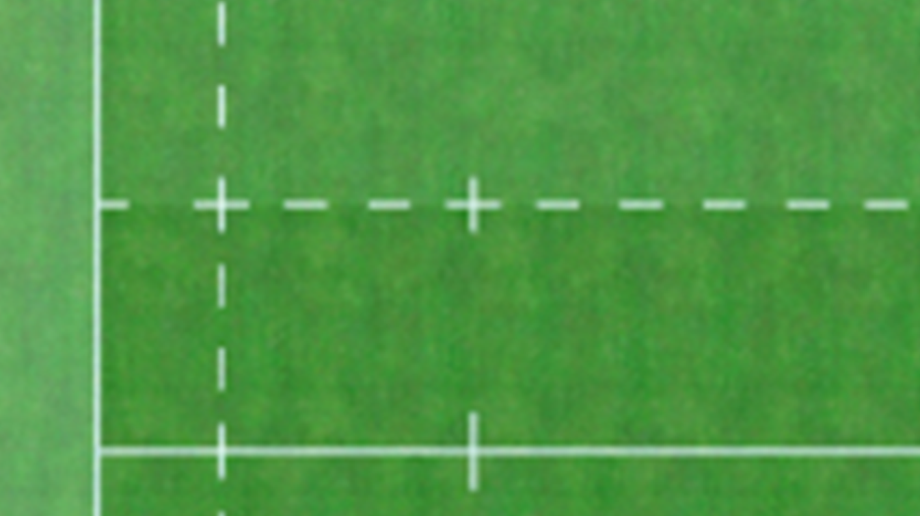
TOULOUSE 1
Les joueuses non-utilisées :
La talonneuse, la 1e joueuse et la dernière joueuse de l’alignement ne faisant pas partie du bloc de saut doivent se placer rapidement dans la zone de rencontre préalablement annoncée (cf. mouvement général).
Pilier :
Sur cette annonce réduite à 5, une des deux piliers se place en lift au début de l’alignement.
Bloc de saut :
Le bloc de saut se situe sur les 3 joueuses au centre de l’alignement.
Bloc de saut :
La sauteuse saute sur place rapidement après l’annonce pour ne pas laisser le temps à l’alignement adverse de se placer.
Elle passe l’épaule pour s’imposer.
Les lift (porteuses) suivent le déplacement de la sauteuse et l’aident à s’imposer dans l’alignement.
Bloc de saut :
Une fois la touche terminée (quand la 9 a fait la passe à la 10), le bloc de saut se replace côté fermé.
Sauteuse :
Une fois le ballon réceptionné, la sauteuse (toujours en haut) passe la balle à sa relayeuse [9].
L’idéal étant de lui donner dans sa course donc sur son extérieur pour faciliter sa réception et sa passe pour la 10.
TR
Pilier :
La seconde pilier se met à disposition de sa 10 tout comme la 8e avant.

Slide 17
TOULOUSE 2
Les joueuses non-utilisées :
La talonneuse et les 2 joueuses de l’alignement ne faisant pas partie du bloc de saut doivent se placer rapidement dans la zone de rencontre préalablement annoncée (cf. mouvement général).
2e joueuse de l’alignement :
Après avoir fait un appel de balle devant pour attirer la défense et dès que le ballon est lancé par la talon, la 2e joueuse de l’alignement va couvrir le fond de celui-ci afin d’anticiper un éventuel lobe.
Pilier :
Sur cette annonce réduite à 5, une des deux piliers se place en lift au début de l’alignement.
Bloc de saut :
Une fois la touche terminée (quand la 9 a fait la passe à la 10), le bloc de saut se replace côté fermé.
Bloc de saut :
Le bloc de saut se situe sur les 3 joueuses situées au fond de l’alignement.
Bloc de saut :
La sauteuse saute sur place rapidement après l’annonce pour ne pas laisser le temps à l’alignement adverse de se placer.
Elle passe l’épaule pour s’imposer.
Les lift (porteuses) suivent le déplacement de la sauteuse et l’aident à s’imposer dans l’alignement.
Sauteuse :
Une fois le ballon réceptionné, la sauteuse (toujours en haut) passe la balle à sa relayeuse [9].
L’idéal étant de lui donner dans sa course donc sur son extérieur pour faciliter sa réception et sa passe pour la 10.
TR
Pilier :
La seconde pilier se met à disposition de sa 10 tout comme la 8e avant. Elles se mettent dans le dos de leur 10 ou devant la 1e centre pour une 10+.

Slide 18
MONTPELLIER
Les joueuses non-utilisées :
La talonneuse et les 2 joueuses de l’alignement ne faisant pas partie du bloc de saut doivent se placer rapidement dans la zone de rencontre préalablement annoncée (cf. mouvement général).
Pilier :
Sur cette annonce réduite à 5, une des deux piliers se place en lift au début de l’alignement.
3 dernières joueuses :
Dans un 1er temps le bloc du fond fait un appel en fond d’alignement pour attirer le bloc de saut adverse.
5e joueuse :
Dans un 2e temps la dernière joueuse de l’alignement va sauter au 1er bloc (entre la pilier et la 2e joueuse de l’alignement).
Elle passe l’épaule pour s’imposer.
Les lift (porteuses) l’aident à s’imposer dans l’alignement.
Bloc de saut :
Une fois la touche terminée (quand la 9 a fait la passe à la 10), le bloc de saut se replace côté fermé.
Sauteuse :
Une fois le ballon réceptionné, la sauteuse (toujours en haut) passe la balle à sa relayeuse [9].
L’idéal étant de lui donner dans sa course donc sur son extérieur pour faciliter sa réception et sa passe pour la 10.
Bloc de saut :
Le bloc de saut se situe sur les 3 joueuses situées au fond de l’alignement.
Bloc de saut :
Le bloc de saut est constitué des deux 1e joueuses de l’alignement et de la dernière qui sera la sauteuse.
TR
Pilier :
La seconde pilier se met à disposition de sa 10 tout comme la 8e avant. Elles se mettent dans le dos de leur 10 ou devant la 1e centre pour une 10+.

Slide 19
MOULAGA
4e joueuse de l’alignement [9] :
La joueuse récupère la balle entre la ligne des 5 m et la ligne des 15 m pour éviter la faute.
Objectif : Avancer un maximum pour marquer ou faire marquer en jouant un 2contre1+1 avec sa talon et sa 9.
Pilier :
Sur cette annonce réduite à 4, une des deux piliers se place en lift au début de l’alignement.
1er bloc :
Les trois 1e joueuses de l’alignement font un leurre au niveau du 2e + ou du 3e bloc afin d’attirer toutes les joueuses de l’alignement adverse. .
4e joueuse de l’alignement :
Sur cette annonce réduite à 4, qui n’est à faire qu’une à deux fois par match, la dernière joueuse de l’alignement est concernée.
La 3e ligne centre [8] est privilégiée.
Relayeuse [9] :
La demi de mêlée se place soutien axe de la porteuse de balle.
TR
5e joueuse :
Une des 3 avants ne faisant pas partie de l’alignement se place sur la même ligne que sa 10, dans l’axe de sa 9 afin d’être disponible pour aller au soutien après la combinaison.
Pilier :
La seconde pilier se met à disposition de sa 10 tout comme la 8e avant. Elles se mettent dans le dos de leur 10 ou devant la 1e centre pour une 10+.

Slide 20
Touches défensives

Slide 21
Défense avec contre
Défense sans contre
1er Bloc de saut
2e Bloc de saut
7 joueuses dans l’alignement
7 joueuses dans l’alignement
Option à privilégier pour contrer les lancers adverses.
Option à privilégier pour se concentrer sur les contre-mauls.
Composé des 2 lift (porteuses), dont une des deux piliers, et d’une sauteuse, les blocs se chargent de contrer les lancer adverses sur leur zone de jeu.
Ils doivent rester attentifs même si le lancer se fait sur l’autre bloc.
Seule les sauteuses dirigent leur bloc. Leurs lift respectifs suivent leurs mouvements et doivent être en harmonie parfaite avec elles.

Slide 22
Placement défensif sur touche complète
Défense en touche :
2 blocs de saut sont utilisés pour contrer le lancer adverse.
Cependant, selon l’endroit où la touche se joue, différentes options sont possibles :
Option 1
Blocs de saut défensif :
Dans l’alignement, les blocs se placent devant leur vis-à-vis respectifs pour les forcer à se démarquer en reculant donc en ne facilitant pas le lancer.
Sur le saut, les sauteuses doivent gêner au maximum leur vis-à-vis respectif en passant l’épaule devant celle de leur adversaire.
Attention : Ne pas s’agripper à la sauteuse adverse au risque de se faire sanctionner ou de blesser gravement l’adversaire.
Option 2
Relayeuse [9] :
La demi-de-mêlée tente de déchiffrer les annonces adverses pour permettre des contres voire des prises de balle sur lancer adverse.

Slide 23
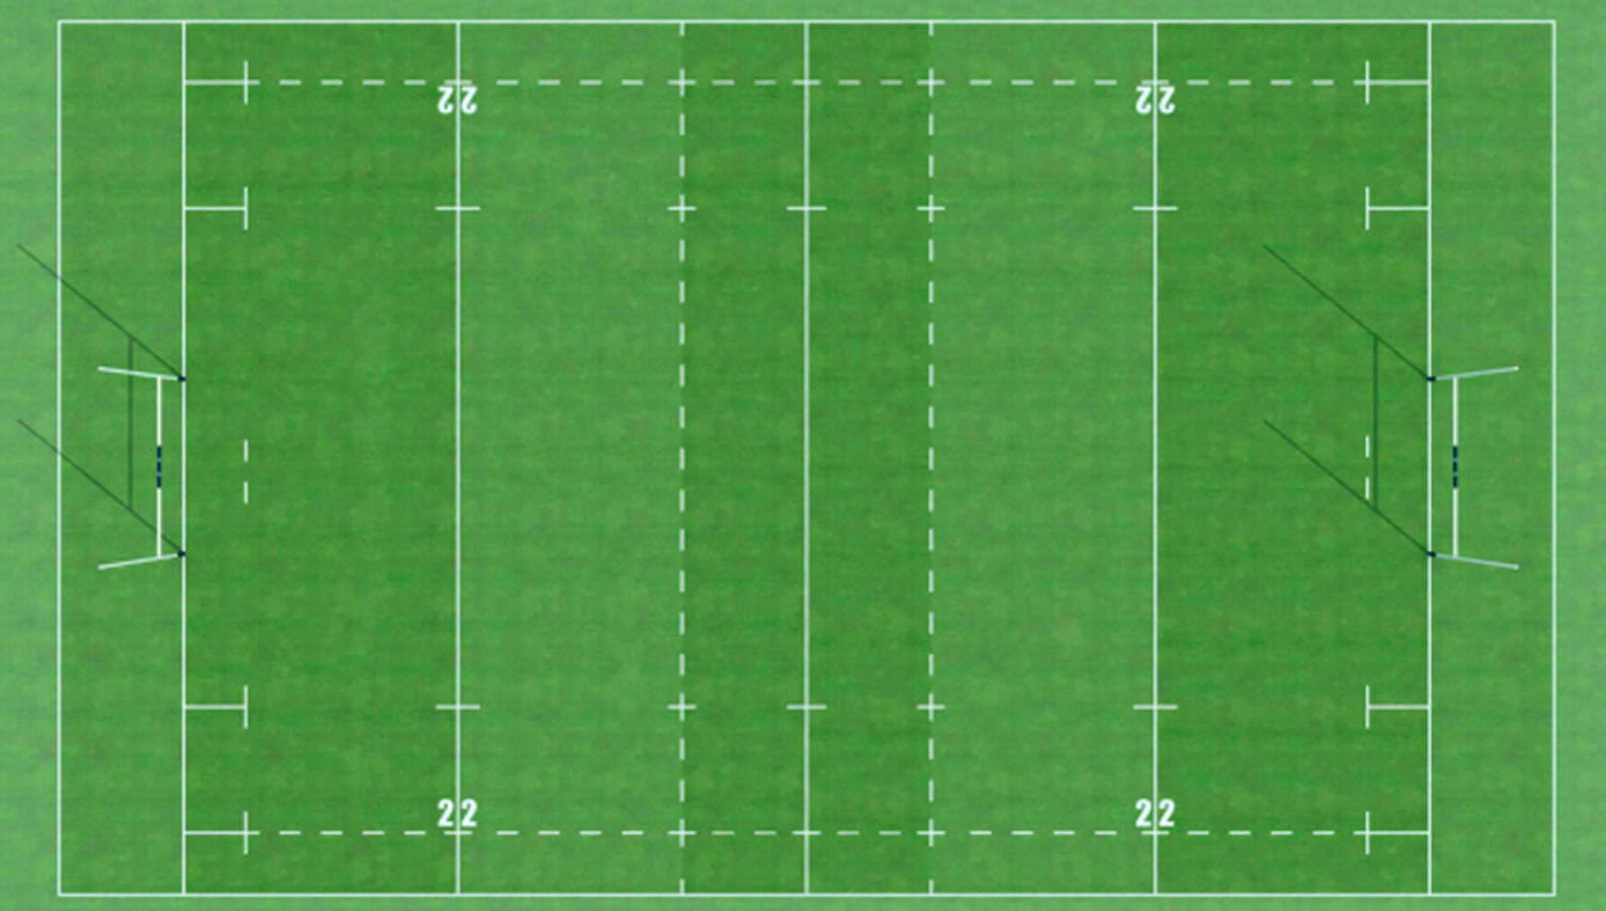
Défense avec contre :
Option défensive sur touche complète n°1
Option n°1 :
Dans le cas où la touche se joue entre nos 22m et l’en-but adverse, il est théoriquement préférable de faire sauter les 2 blocs pour gêner au maximum le lancer adverse et, dans le meilleur des cas, leur subtiliser la balle.
Menu TD
Option 2

Slide 24
Défense avec contre :
Option défensive sur touche complète n°2
Option n°2 :
Dans le cas où la touche se joue dans nos 22m (ou proche) , il est théoriquement préférable de ne sauteur que sur le 1er bloc.
En effet, la grande majorité des touches dans les 22m se fait sur le 1er bloc de saut pour fixer les avants par le biais d’un maul permettant de lancer le jeu avec les 3/4 plus facilement.
Le but pour la défense étant de les forcer à jouer sur le 2e bloc ce qui peut les pousser à la faute.

Slide 25
Défense avec contre :
Option défensive sur touche complète n°2
Si le lancer se fait quand même sur le 1er bloc et que le bloc adverse garde la possession de la balle…
Ligne de hors-jeu
1er bloc défensif :
Dès que la balle est perdue, la sauteuse doit vite redescendre pour que le 1er bloc puisse rapidement alimenter le contre-maul.
Attitude : Bien se lier et progresser en faisant des petits pas dynamiques.
2e bloc défensif :
Les deux 1e joueuses du 2e bloc doivent, dès que l’adversaire a les pieds au sol, former un contre maul en les poussant dans la direction de la touche qui reste le meilleur défenseur.
Attitude : Bien se lier et progresser en faisant des petits pas dynamiques.
Dernière joueuse de l’alignement :
Temporise côté fermé anticipant un départ au raz de l’équipe adverse. Reste attentive aux demandes de sa 9 pour alimenter le maul si besoin.
Talon [2] :
Temporise côté fermé anticipant un départ au raz de l’équipe adverse. Reste attentive aux demandes de sa 9 pour alimenter le maul si besoin.
Option 1
Relayeuse [9] :
Se place dans l’axe du maul et replace les avant en fonction des mouvements du maul.
Menu TD

Slide 26
Défense sans contre :
Option défensive sur touche complète n°1
Option n°1 :
Si vous décidez de ne pas sauter pour se concentrer sur le contre-maul il est préférable d’annoncer « BARBELÉS ».
Barbelés :
Sur cette annonce aucun bloc ne saute. Toutes les joueuses sont attentives aux mouvements de l’alignement adverse.
Le but de cette annonce est de repousser et désorganiser le maul adverse le plus rapidement possible, les empêchant de se structurer. (exemple de contre sur le bloc 1)
Ligne de hors-jeu
3e joueuse du 1er bloc :
Le lift arrière doit concentrer sa poussée entre le lift arrière adverse et la sauteuse adverse ce qui aura pour effet d’isoler la sauteuse et la rendre plus vulnérable.
1e joueuse du 1er bloc :
Le 1er lift doit concentrer sa poussée entre le lift avant adverse et la sauteuse adverse ce qui aura pour effet d’isoler la sauteuse et la rendre plus vulnérable.
1er bloc défensif :
Dès que les pieds de la sauteuse adverse touchent le sol, le 1er bloc se lie et met une forte pression sur la joueuse adverse.
Dernière joueuse de l’alignement :
Temporise côté fermé anticipant un départ au raz de l’équipe adverse. Reste attentive aux demandes de sa 9 pour alimenter le maul si besoin.
2e bloc défensif :
Les joueuses du 2e bloc doivent, dès que l’adversaire a les pieds au sol, se placer au soutien des joueuses du 1er bloc pour former le contre maul en les exerçant une poussée en direction de la touche qui reste le meilleur défenseur.
Attitude : Bien se lier et progresser en faisant des petits pas dynamiques.
Menu TD
Talon [2] :
Temporise côté fermé anticipant un départ au raz de l’équipe adverse. Reste attentive aux demandes de sa 9 pour alimenter le maul si besoin.
2e joueuse du 1er bloc :
La sauteuse s’occupe de son vis-à-vis en gênant la sauteuse adverse en essayant de ralentir la progression du ballon.
Relayeuse [9] :
Se place dans l’axe du maul et replace les avant en fonction des mouvements du maul.
Option 2

Slide 27
Défense sans contre :
Option défensive sur touche complète n°2
Option n°2 :
Dans le cas où l’équipe adverse serait mieux structurée que nous et que nous n’arriverions pas à contrer leurs mauls, il est préférable d’annoncer « PIZZA ».
PIZZA :
Le but de cette annonce est de ne pas créer de maul en refusant l’affrontement.
Si les adversaires font un maul (se positionnent comme dans un maul avec le ballon dans les bras d’une autre joueuse que la sauteuse) et avancent, elles seront pénalisées pour écran.
Pour que l’annonce fonctionne, il ne faut absolument pas entrer en contact avec elles, voire reculer d’un pas ou deux pour ne pas créer de maul !
Option 1
Menu TD

